Slide 1
영토편입의 국제법적 원칙

Slide 2
국제법의 기본 원칙
*무주지 선점론
*전통적인 국제법
*현행 국제법

Slide 3
무주지 선점 이론

Slide 4
통고의 의무성과 비의무성

Slide 5
국제법적 독도인식

Slide 6
1. 국재관습법의 ‘선점의 논리’
2.국재법의 일반원칙
3.국제법상 공인된 국재조약

Slide 7
일본의 독도 편입에 대한
한일 양국이 주장

Slide 8
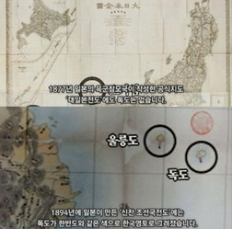
고유 영토론

Slide 9
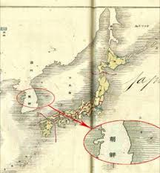
무주지 선점론

Slide 10
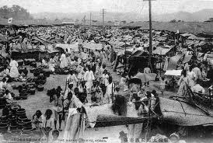
실효적 지배

Slide 11
2. 독도 문제에 대한 한국의 입장

Slide 12
1) 역사적 근거
① 세종 실록 지리지, 동국여지승람
② 안용복
③ 도쿠가와 막부의 울릉도의 조선 영토 확인
④ 동국지도 등 조선 후기의 각종 지도첩
⑤SCAPIN(연합국 최고사령부 지령) 제667호
⑥ <조선전도>등 다수의 일본측 고지도
⑦ 1900년에 공포된 칙령 제 41호

Slide 13
2) 독도편입 조치의 합법성 문제
① 국제법상의 선점 이론
② 조선 연안 수로지, 일본에서 간행한 지도
③ 스티븐스가 한국의 외교 실권을 장악, 대한 매일 신보와 황성 신문의 항의 보도, 황현의 매천야록
④ 러일 전쟁 당시 일본의 필요에 따라 한국에 어떠한 부분이라도 점령 가능

Slide 14
3) 전후연합국의 제반 조치
① 카이로, 포츠담 선언
② 연합국 최고사령부의 지령(SCAPIN 제 677호)
③ 샌프란시스코 조약

Slide 15
국제 법적으로 독도가 일본땅이라는 일본의 주장에서의 모순점
1. 역사적 권원
2.일본의 실효적 지배주장의 모순점
3.일본정부의 영토적 권원의 조작

Slide 16
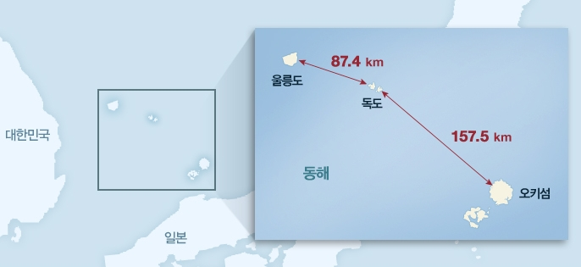
통고 의무

Slide 17
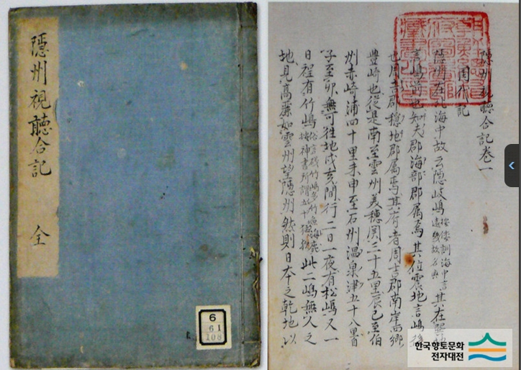
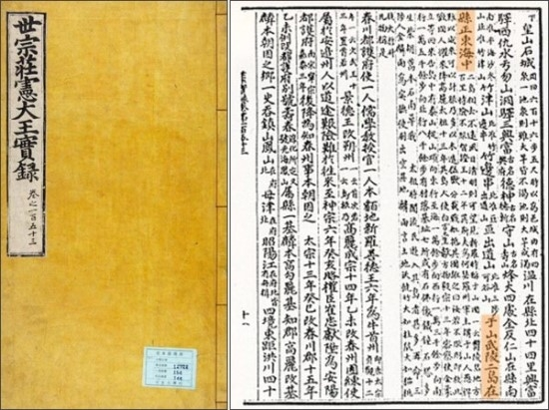

Slide 18
http://www.gomtv.com/view.gom?timeviewid=11579&auto=1

Slide 19
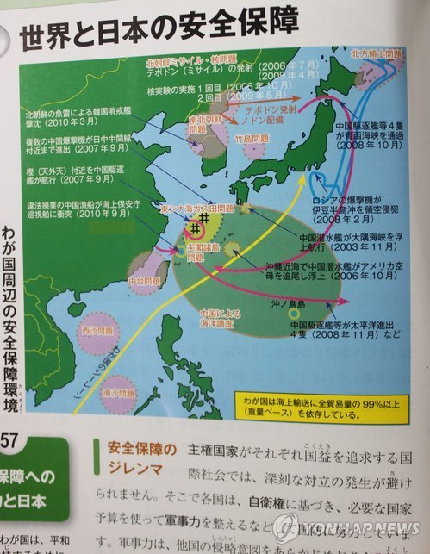
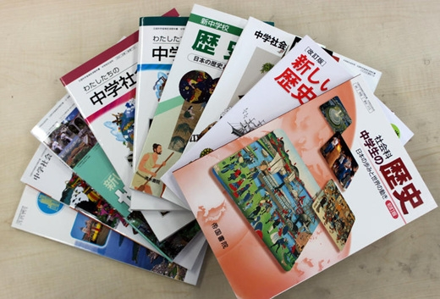

Slide 20
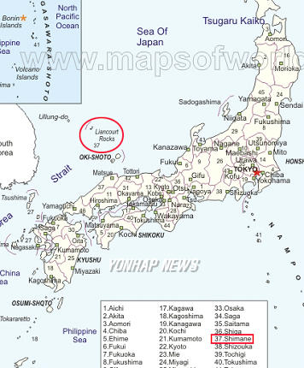
동해
독도

Slide 21
국제사법재판소와 판례의 특징

Slide 22
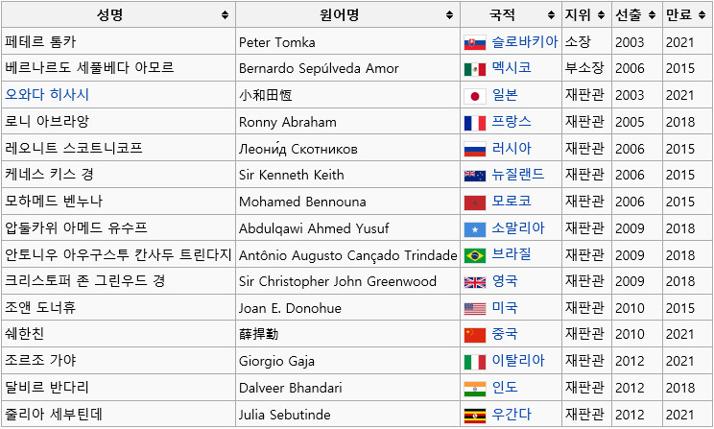
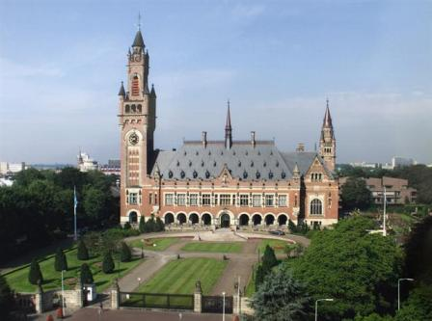
국제사법재판소
(The international Court of Justice. 약칭 ICJ)
UN헌장 제29조
1946. 네덜란드 헤이그
UN(United Nations) 주요 사법기관
국제사법재판소
재판관 명단

Slide 23
승낙
선택조항
일방 제소(소송 제기)에 의해 심판 가능
일본을 포함한 수십여 국가
일방 제소(소송 제기)에 의한 심판 불가능
대한민국
거부

Slide 24
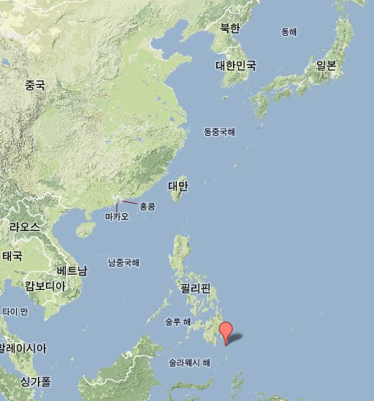
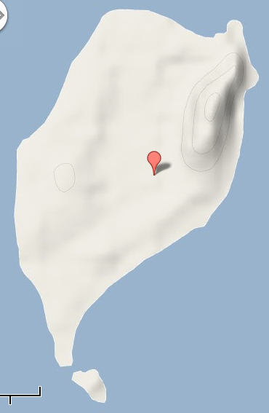

국제사법재판소의 영토분쟁해결 판례
팔마스 섬의 분쟁
발견 우선원칙
조약상의 해석상 유리, 불리
미국-네덜란드
1928. 네덜란드 WIN
16C 스페인이 발견
<
네덜란드 동인도 회사
미국-스페인 전쟁 → 미국 WIN → 파리조약
But
1906.01.21 Moro 주지사 Leonard Wood 장군
미-필리핀 군도 경개선 내 20해리 지점
네-200년 이상 주권 및 평온한 국가 기능 행사
실효적 지배

Slide 25
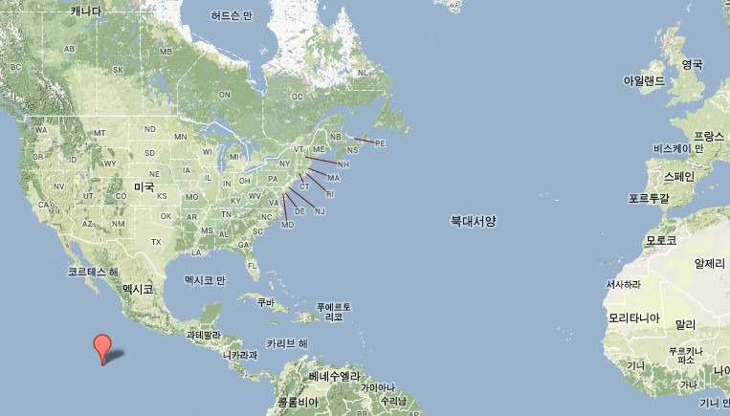
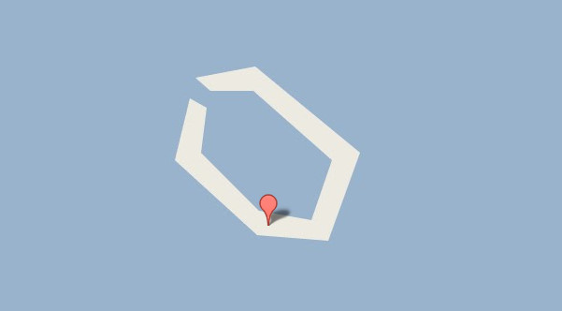
국제사법재판소의 영토분쟁해결 판례
클리퍼튼 섬의 분쟁
프랑스-멕시코
1931. 프랑스 WIN
멕- 스페인 해군에 의해 섬 발견 주장
알렉산더 7세 칙서 → 승계 주장
실효적 지배
프- 1858. 프랑스 해군사관에 의해 섬 발견
→ 하와이 정부 통보
→ 프랑스 이름으로 선점 선언
But
“멕시코는 영유권을 주장할만한 역사적 권원 없어”
“멕시코는 1897. 프랑스 원정 당시 주권 행사 하지 않아”

Slide 26
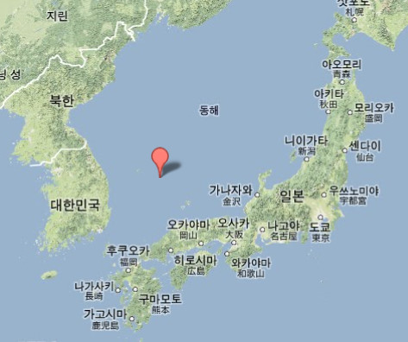
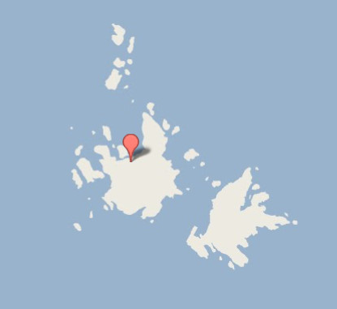
팔마스 섬의 분쟁 + 클리퍼튼 섬의 분쟁 판례로 살펴보는 독도
1900. 대한제국 칙령 41호
→ 실효적 지배 인정
1905. 일본의 독도 영토 편입조치,
무주지 선점
But
1885 베를린 의정서 규정
‘국제법상 요구되는 이해 관계국에의 통고’ 위반

Slide 27
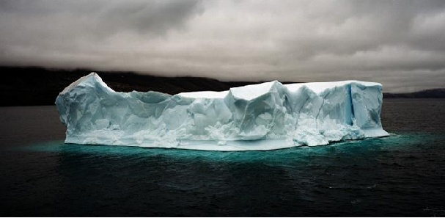

동부 그린랜드의 분쟁
그린랜드 모습
그린랜드 엠블럼

Slide 28
망끼에/ 에크레오의 분쟁
에크레오섬
망끼에섬

Slide 29
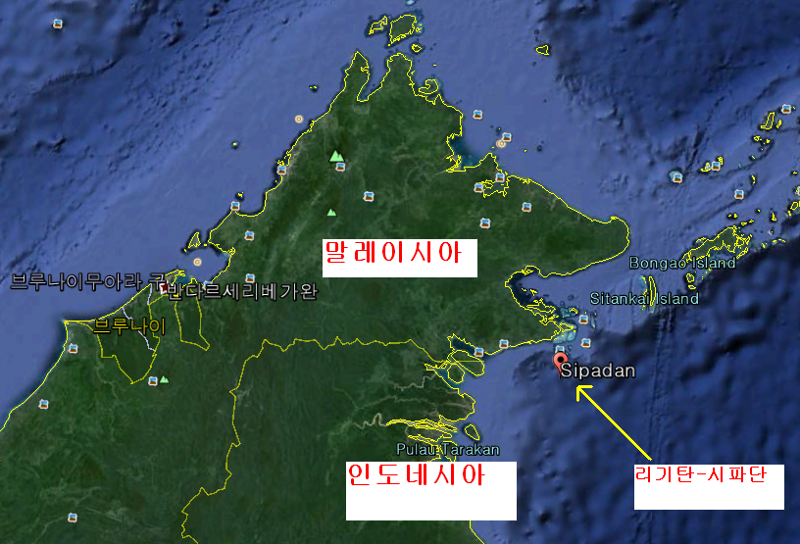
카리브해의 리지탄과 시파단 섬
시파단섬

Slide 30
국제 사법재판과 독도의 경우

Slide 31
선점이론
발견
경영기간
실효적 지배

Slide 32
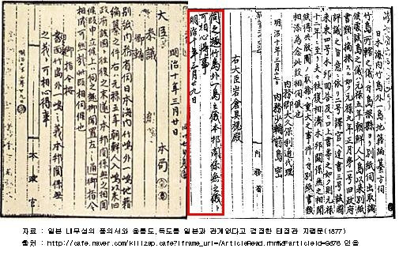
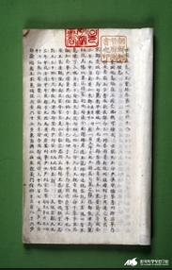

Slide 33
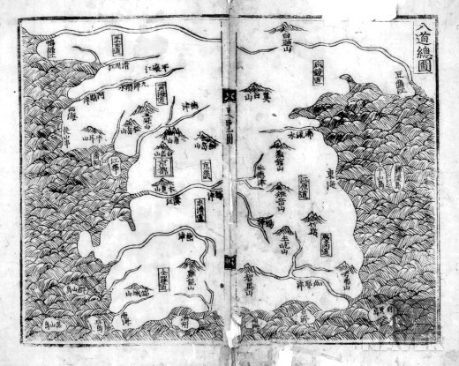
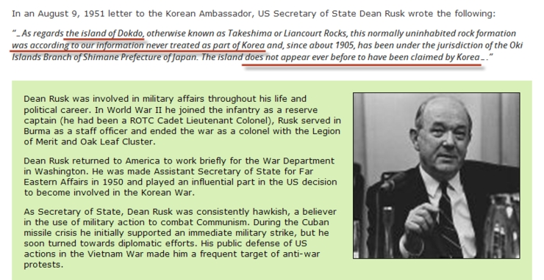
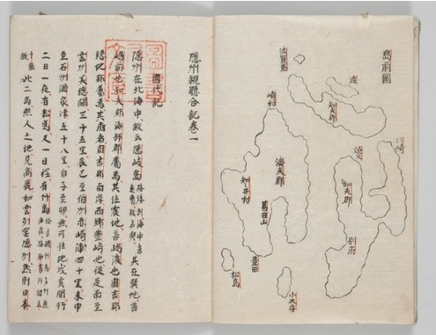
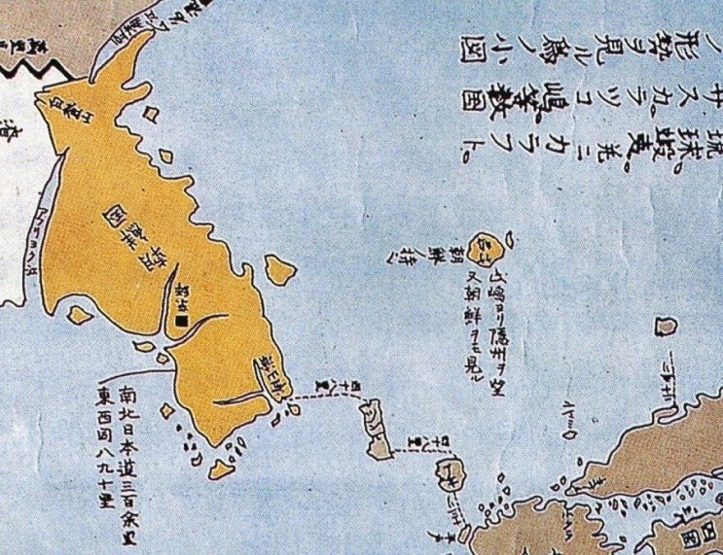

Slide 34
판결에 영향을 미칠 정치적 요인

Slide 35
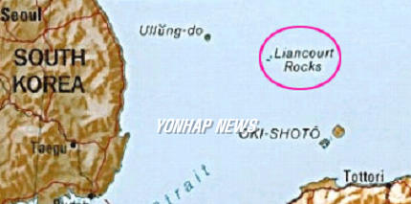

Slide 36
독도의 영유권에 관해
18%
62%

Slide 37
현재 당면한 독도문제
48%
43%

Slide 38
http://www.diodeo.com/id=june12&movie=001928726&pt_code=01

Slide 39
이상 2조의 독도 발표 end
남기성 김낙현 박세혁 이종환 최준혁
안지원 최율리 정수현 윤명은
감사합니다.

